Slide 1
Arbeidsrecht

Slide 2
Tijdsindeling
Opstarten (5 minuten)
Uitleg leerdoelen (5 minuten)
Voorkennis activeren + filmpjes bekijken ( 10 minuten)
Theoretische uitleg over recht (5 minuten)
Korte opdracht over Het recht (5 minuten)
Filmpje + discussie over functies van recht (10 minuten)
Theoretische uitleg over functies van recht (5 minuten)
Theoretische uitleg over rechtsgebieden (5 minuten)
Activerende werkvorm over rechtsgebieden (10 minuten)
Activerende werkvorm scheiding der machten (30 minuten)
Theoretische uitleg scheiding der machten en arbeidsrecht (5 minuten)
Afronding (5 minuten)

Slide 3
Leerdoelen
Aan het einde van de les kan ik:
Benoemen wat recht is
Benoemen welke functies er van recht is en uitleg erbij geven.
Benoemen welke twee rechtsgebieden er zijn en uitleg erbij geven.
Het verschil benoemen tussen machten.
Uitleggen wat wordt bedoeld met arbeidsrecht.

Slide 4
Wat is recht?
Ga naar www.mentimeter.nl en voer de onderstaande code in
70 94 54 1

Slide 5
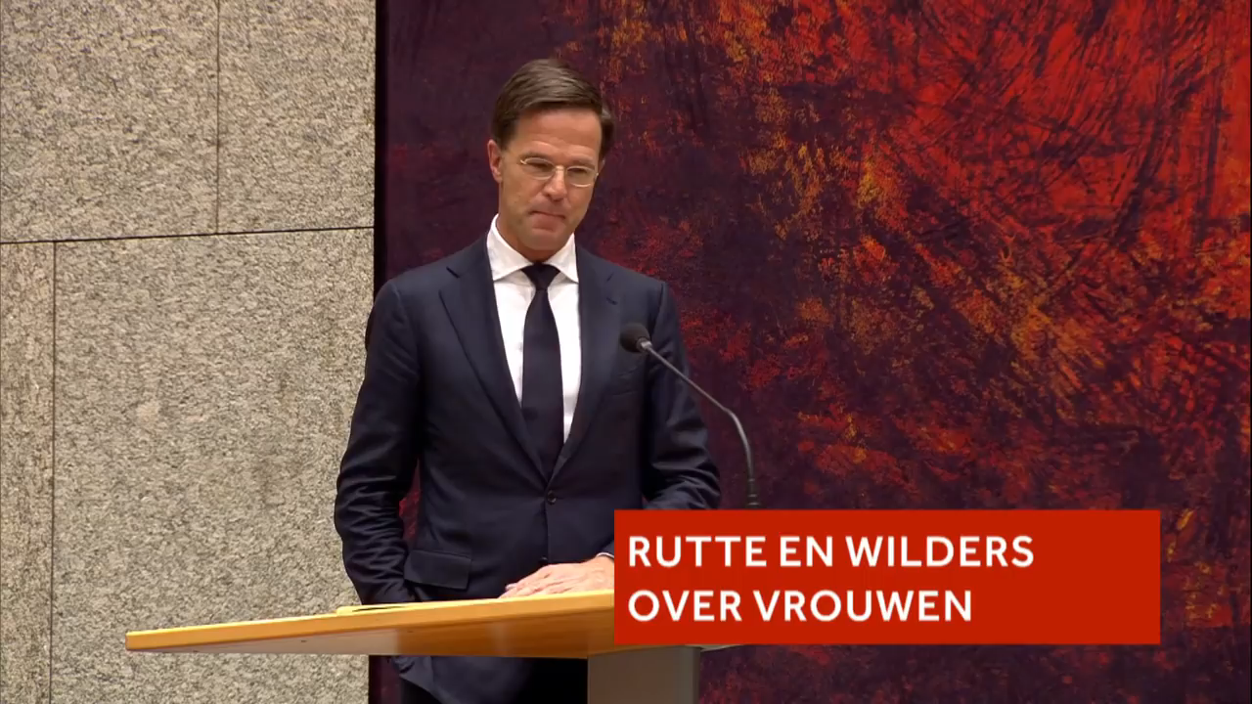
Wat is recht
Als we het woordje recht horen denken wij natuurlijk aan onze rechten, aan de tweede kamer en natuurlijk aan de minister president Mark Rutte.

Slide 6
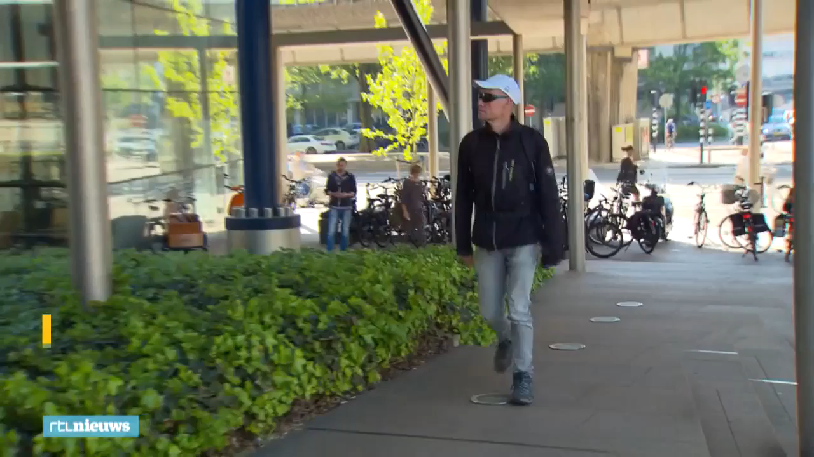
Wat is recht?
Wat vinden jullie van de uitspraak van de rechter?

Slide 7
Wat is recht?
Het recht bestaat uit regels die afkomstig zijn van de staatsoverheid en waar de bevolking zich aan moet houden. Deze regels gelden voor iedereen. Deze regels staan in het wetboek geschreven. Je kan dan hierbij denken aan: niet door rood rijden, niet discrimineren, geen geweld gebruiken, etc.
Regels hoeven niet alleen in je nadeel te werken. Doordat er regels zijn worden de mensen ook beschermd. Je kan dan hierbij denken aan arbeidsrecht, huurrecht, personen- en familie recht, etc.
Waar vinden we het recht nou eigenlijk? Hieronder zien jullie een aantal rechtsbronnen:
  De wet
  Het verdrag
  De jurisprudentie
  De gewoonte

Slide 8
Wat is recht
Geef aan of er sprake is van een overtreding of geen overtreding
Samir rijdt door rood bij een stoplicht.
Farah slaat haar vriendin omdat zij ruzie hebben.
Klara is na 21:00 buiten om haar hond uit te laten ondanks dat er sprake is van een avondklok.
De hond van Peter bijt een andere hond door agressie.
Jeroen is 13 jaar en steelt snoep van de supermarkt.
Laura is vergeten in te checken met haar OV-chipkaart ondanks dat zij een studentenreisproduct heeft.
Sara heeft het examen gestolen van de docent die op het bureau lag.
Rabia heeft tijdens haar pauze eten uit de winkel gepakt en rekent het later af.
De jongeren zijn de straat op gegaan om te rellen tegen de avondklok.
Badr Hari en Rico Verhoeven hebben gevochten in de boksring.

Slide 9
Functies van recht
Bekijk het onderstaande filmpje van minuut 11:20 t/m 12:00.
https://www.youtube.com/watch?v=BxADMi6N94c
Wat vind jij van burenruzie?
Wie is er fout bezig in dit korte fragment?
Waarom zouden de tegenpartij deze acties willen doen?
Denk je dat er iets anders speelt dan wat het Syrische gezin zegt?
Zoek op wat een normatieve functie, geschil-oplossende functie, additionele functie en instrumentele functie betekend. Geef ook aan welke functie van toepassing is in het zojuist bekeken filmpje.

Slide 10
Functies van het recht:
Normatieve functie:
Dit is het recht waarin staat dat er gedragsregels nageleefd moeten worden. Deze gedragsregels worden ook wel de ethische normen genoemd. De reden waarom deze regels zijn ingevoerd is om er orde te houden. Als iedereen de regels zouden laten vieren, zou er chaos ontstaan. Daarom is er ook een straf indien er iemand deze regels overtreed.
  Geschil-oplossende functie
  Dit is het recht om geen gebruik te maken van eigen richting. Dat wilt zeggen dat als er twee partijen ruzie hebben, zij de gevolgen moeten overlaten aan de rechter. Die bepaalt wat hen straf is.

Slide 11
Functies van het recht
Additionele functie:
Dit zijn regels waarbij er geen afspraken op papier zijn gemaakt. Je gaat dus al ergens van uit. Bijvoorbeeld dat als je een boek uitleent aan je vriendin, jij dit ook binnen een aantal weken terugkrijgt.
Instrumentele functie:
Dit zijn regels die je beter niet aan de bevolking overlaten. De overheid bedenkt dan de regels waar de bevolking hier aan moet houden. Dit valt dan weer niet onder gedragsregels maar algemene regels die vast zijn gesteld. Je kan dan hierbij bijvoorbeeld denken aan stoppen voor rood licht.

Slide 12
Rechtsgebieden
Privaatrecht:
Het recht dat betrekking heeft op geschillen tussen burgers onderling, bedrijven onderling en burgers en bedrijven. Deze recht helpt de twee partijen. Dit wordt ook wel civiel recht genoemd.
Privaatrecht is ook te onderscheiden in meerdere rechtsgebieden zoals:
Vermogensrecht
Persoon- en familierecht
Ondernemingsrecht
Burgerlijke procesrecht
Dit is de materiele privaatrecht.
Formele privaatrecht regelt de manier waarop de materiele rechten tussen burgers onderling gehandhaafd wordt.
Notes:
http://www.bezwaar-en-beroep.nl/privaatrecht/wat-is-privaatrecht/

Slide 13
Rechtsgebieden
Publiekrecht:
Zijn de rechten tussen de burger en de overheid. Ook de overheidsinstanties onderliggen vallen onder het publiekrecht
Het publiekrecht bestaat uit de volgende onderdelen:
Staatsrecht
Bestuursrecht
Fiscaalrecht
Strafrecht
Deze bovengenoemde onderdelen worden ook wel de materiele publiekrecht genoemd.
Formeel publiekrecht regelt de manier waarop de materiele publiekrecht tussen overheid en burger gehandhaafd wordt.
Notes:
https://nl.wikipedia.org/wiki/Publiekrecht

Slide 14
Activerende werkvorm rechtsgebieden
Scenario 1:
Thomas heeft via Zalando een bestelling geplaatst. Hij heeft een trui die hij een maand later aan heeft gedaan maar na een keer wassen is deze trui gekrompen. Hierdoor kan Thomas zijn trui niet meer aandoen. Hij belt Zalando en vraagt of hij zijn geld terug mag krijgen. Zalando geeft aan dat hij geen geld terug krijgt en inruil daarvoor een nieuwe trui thuis opgestuurd krijgt. Echter gaat Thomas hier niet mee akkoord. Hij hamert erop dat hij zijn geld terug wilt.
Ga in tweetallen een discussie aan. De ene student is een medewerker van de Zalando en de andere student speelt Thomas (10 minuten)
Zoek eerst via internet op wat jouw recht is in dit geval is (5 minuten)

Slide 15
Activerende werkvorm rechtsgebieden
Scenario 2:
Peter heeft op een maandag middag zijn auto geparkeerd op een laden en lossen plek. Peter is niet eens met deze boete omdat er niet duidelijk een bord stond met dat het een laden en lossen plek is. Ook waren er meerdere auto’s daar geparkeerd. Peter heeft een bewaar hiervoor ingediend, echter is deze afgewezen. Peter belt nu de gemeente op en wilt iemand spreken waar hij informatie over kan vragen om in hoger beroep te gaan.
Ga in tweetallen een discussie aan. De ene student is een medewerker van de gemeente en de andere student speelt Peter (10 minuten)
Zoek eerst via internet op wat jouw recht is in dit geval is (5 minuten)

Slide 16
Activerende werkvorm scheiding der machten
De studenten krijgen 5 minuten de tijd om de scheiding der machten op te zoeken en te onthouden wat elke macht betekend.
De docent deelt blaadjes uit aan elk student. Op dat blaadje staat welke rol de student moet uitleggen. Deze rollen zijn verdeeld in de machten. Rol 1 is de wetgevende macht, rol 2 is de uitvoerende macht en rol 3 is de rechterlijke macht.
De studenten zien op het blaadje welke woorden zij niet mogen gebruiken. Indien zij deze woorden gebruiken, hebben zij verloren.
Elke student komt voor in de klas te staan en krijgt maximaal 2 minuten de tijd om zijn of haar macht uit te leggen.
In totaal duurt dit ongeveer 15 minuten

Slide 17
Scheiding der machten.
De wetgevende macht:
In Nederland bepaalt de regering en de eerste en tweede kamer de regels. Dit zodat niet alleen één persoon deze macht kan uitoefenen. In Nederland moeten alle wetten door meer dan de helft van de eerste en tweede kamer geaccepteerd worden. Om het in de grondwet te veranderen moeten meer dan 2/3 van de eerste en tweede kamer het accepteren.
De uitvoerende macht:
De uitvoerende macht ligt bij de koning en zijn ministers.
De uitvoerende macht houd vooral in dat dat zij vrede moeten sluiten, oorlog moeten voeren, zorgen voor de openbare orde en voor de verdediging van het land.
De rechterlijke macht:
Hieronder vallen de rechters. Zij bepalen uiteindelijk wat de straf is van een persoon.
Notes:
https://nl.wikipedia.org/wiki/Wetgevende_macht

Slide 18
Opdracht
Trek een streep naar de juiste macht
Uitvoerende macht
Wetgevende macht
Rechterlijke macht
Avondklok in Nederland
Crimineel wordt veroordeeld
Nederland sluit vrede met Italië

Slide 19
Arbeidsrecht
Arbeidsrecht zijn de rechten en plichten van een werknemer. Je kan hierbij denken aan een arbeidscontract (arbeidsovereenkomst).
In een arbeidsovereenkomst staan de regels die jouw werkgever heeft opgesteld. Je kan dan hierbij denken aan: je loon, het arbeid dat je verricht, de kledingvoorschriften, contractduur etc.
Artikel 7:610 BW (=bron) geeft aan dat er sprake is van een arbeidsovereenkomst als wordt voldaan aan de volgende drie voorwaarden:
Een dienstbetrekking (gezagsverhouding)
Arbeid verrichten
Loon

Slide 20
Afronding
Zijn er nog vragen?
Wat hebben jullie geleerd?
Wat zijn rechtsgebieden en wie kan mij een paar rechtsgebieden opnoemen?
Welke functies van recht is er?
Welke scheidingen der machten is er?

